Slide 1
Муниципальное дошкольное образовательное автономное учреждение
«ЦРР- детский сад № 56 «Надежда» г.Орска»
Развитие детской одаренности в условиях дошкольной организации как ступень к дальнейшему саморазвитию и профориентации дошкольников.
(из опыта работы)
Подготовила:
заведующий МДОАУ № 56 г.Орска Золотоверхова Г.В.

Slide 2
«Одаренность человека – это маленький росточек, едва проклюнувшийся из земли и требующий к себе огромного внимания.
Необходимо холить и лелеять, ухаживать за ним, сделать все необходимое,
чтобы он вырос и дал обильный плод»
В.А. Сухомлинский

Slide 3

Документы, регламентирующие работу с одарёнными детьми в современной образовательной среде:
Федеральный государственный образовательный стандарт дошкольного образования
Федеральный закон от 29.12.2012 №273-ФЗ «Об образовании в Российской Федерации» (статья7)
Постановление Правительства РФ от 17.11.2015 №1239
Предусматривает выявление и поддержку лиц, проявивших выдающиеся способности
«Об утверждении правил выявления детей, проявивших выдающиеся способности, сопровождения и мониторинга их дальнейшего развития»
Индивидуализация образования (в том числе поддержки ребенка, построение его образовательной траектории)».

Slide 4
«Одаренность – высокий уровень выраженности способностей, обеспечивающий возможность успешного выполнения деятельности». Им обладают многие дети в начале развития благодаря своим индивидуально – психологическим особенностям и зададаткам.
Одаренный ребенок – это ребенок, который выделяется яркими, очевидными, иногда выдающимися достижениями в том или ином виде деятельности.
Одаренные дети – это дети, обладающие врожденными высокими интеллектуальными, физическими, художественными, творческими, коммуникативными способностями.

Slide 5
Модель одаренного ребенка
Креативность (творческий, созидательный подход ко всему), выражающаяся в оригинальных способах достижения результатов.
Способности выше среднего
или таланты
Настойчивость и усердие в решении задач

Slide 6
Условия для развития одаренности
Предметно развивающая среда ДОУ
Дополнительные платные услуги
Дополнительные бесплатные услуги
Взаимодействие с родителями
Взаимодействие с социумом
Грантовая деятельность

Slide 7
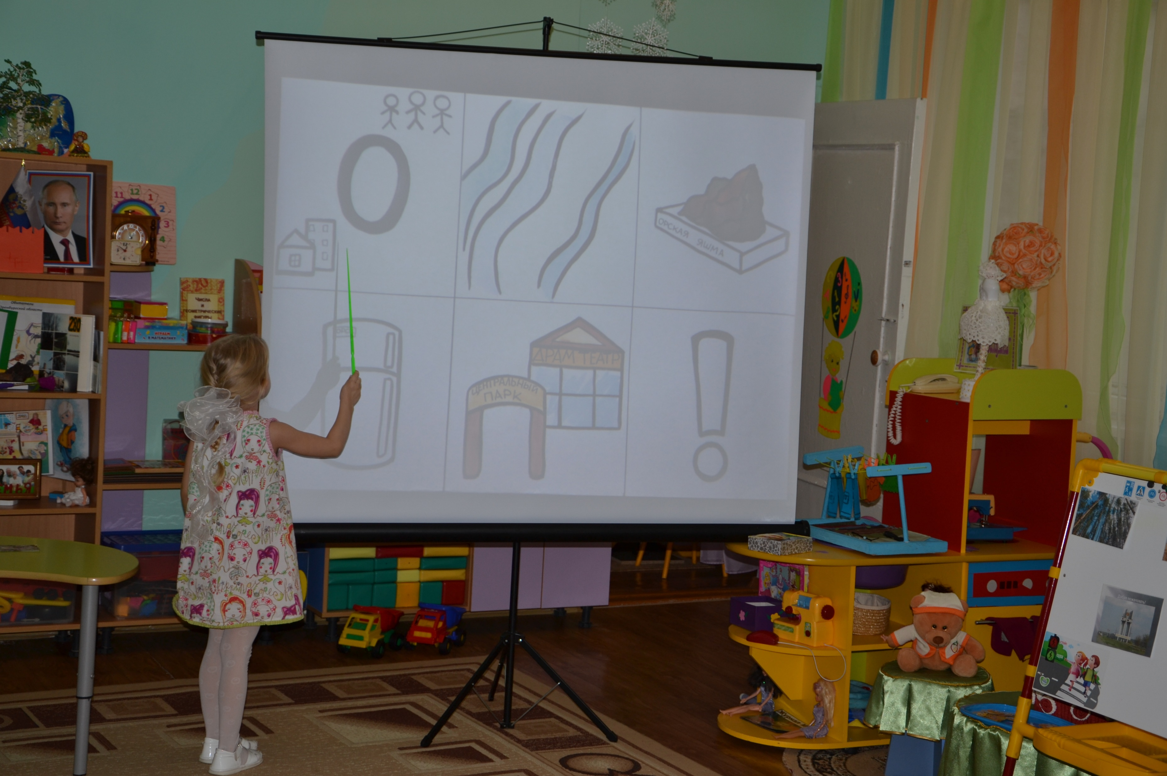
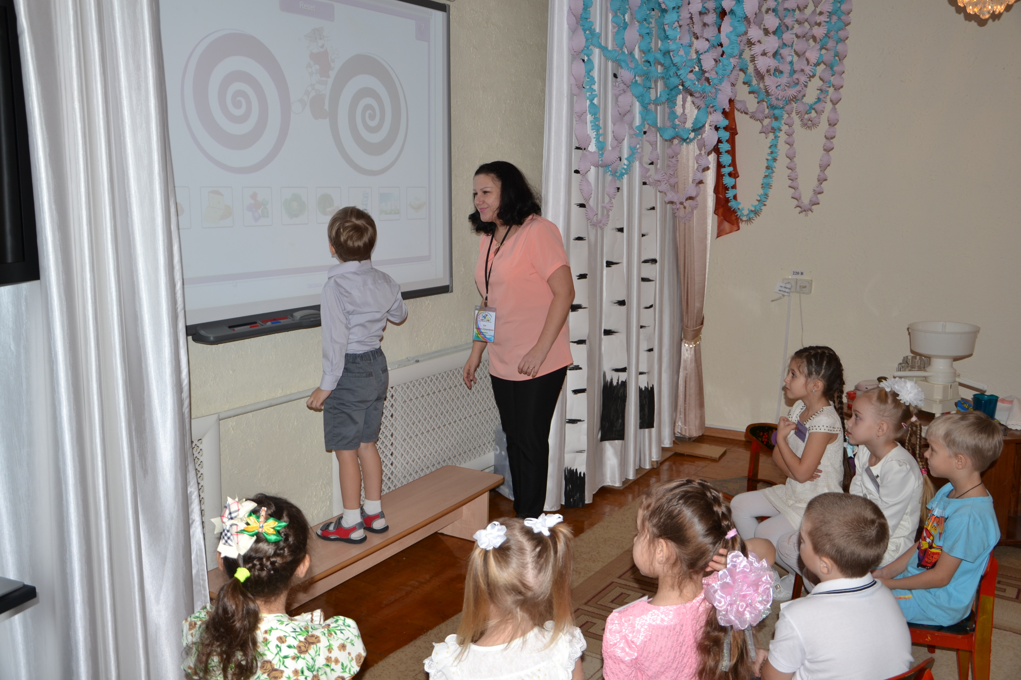
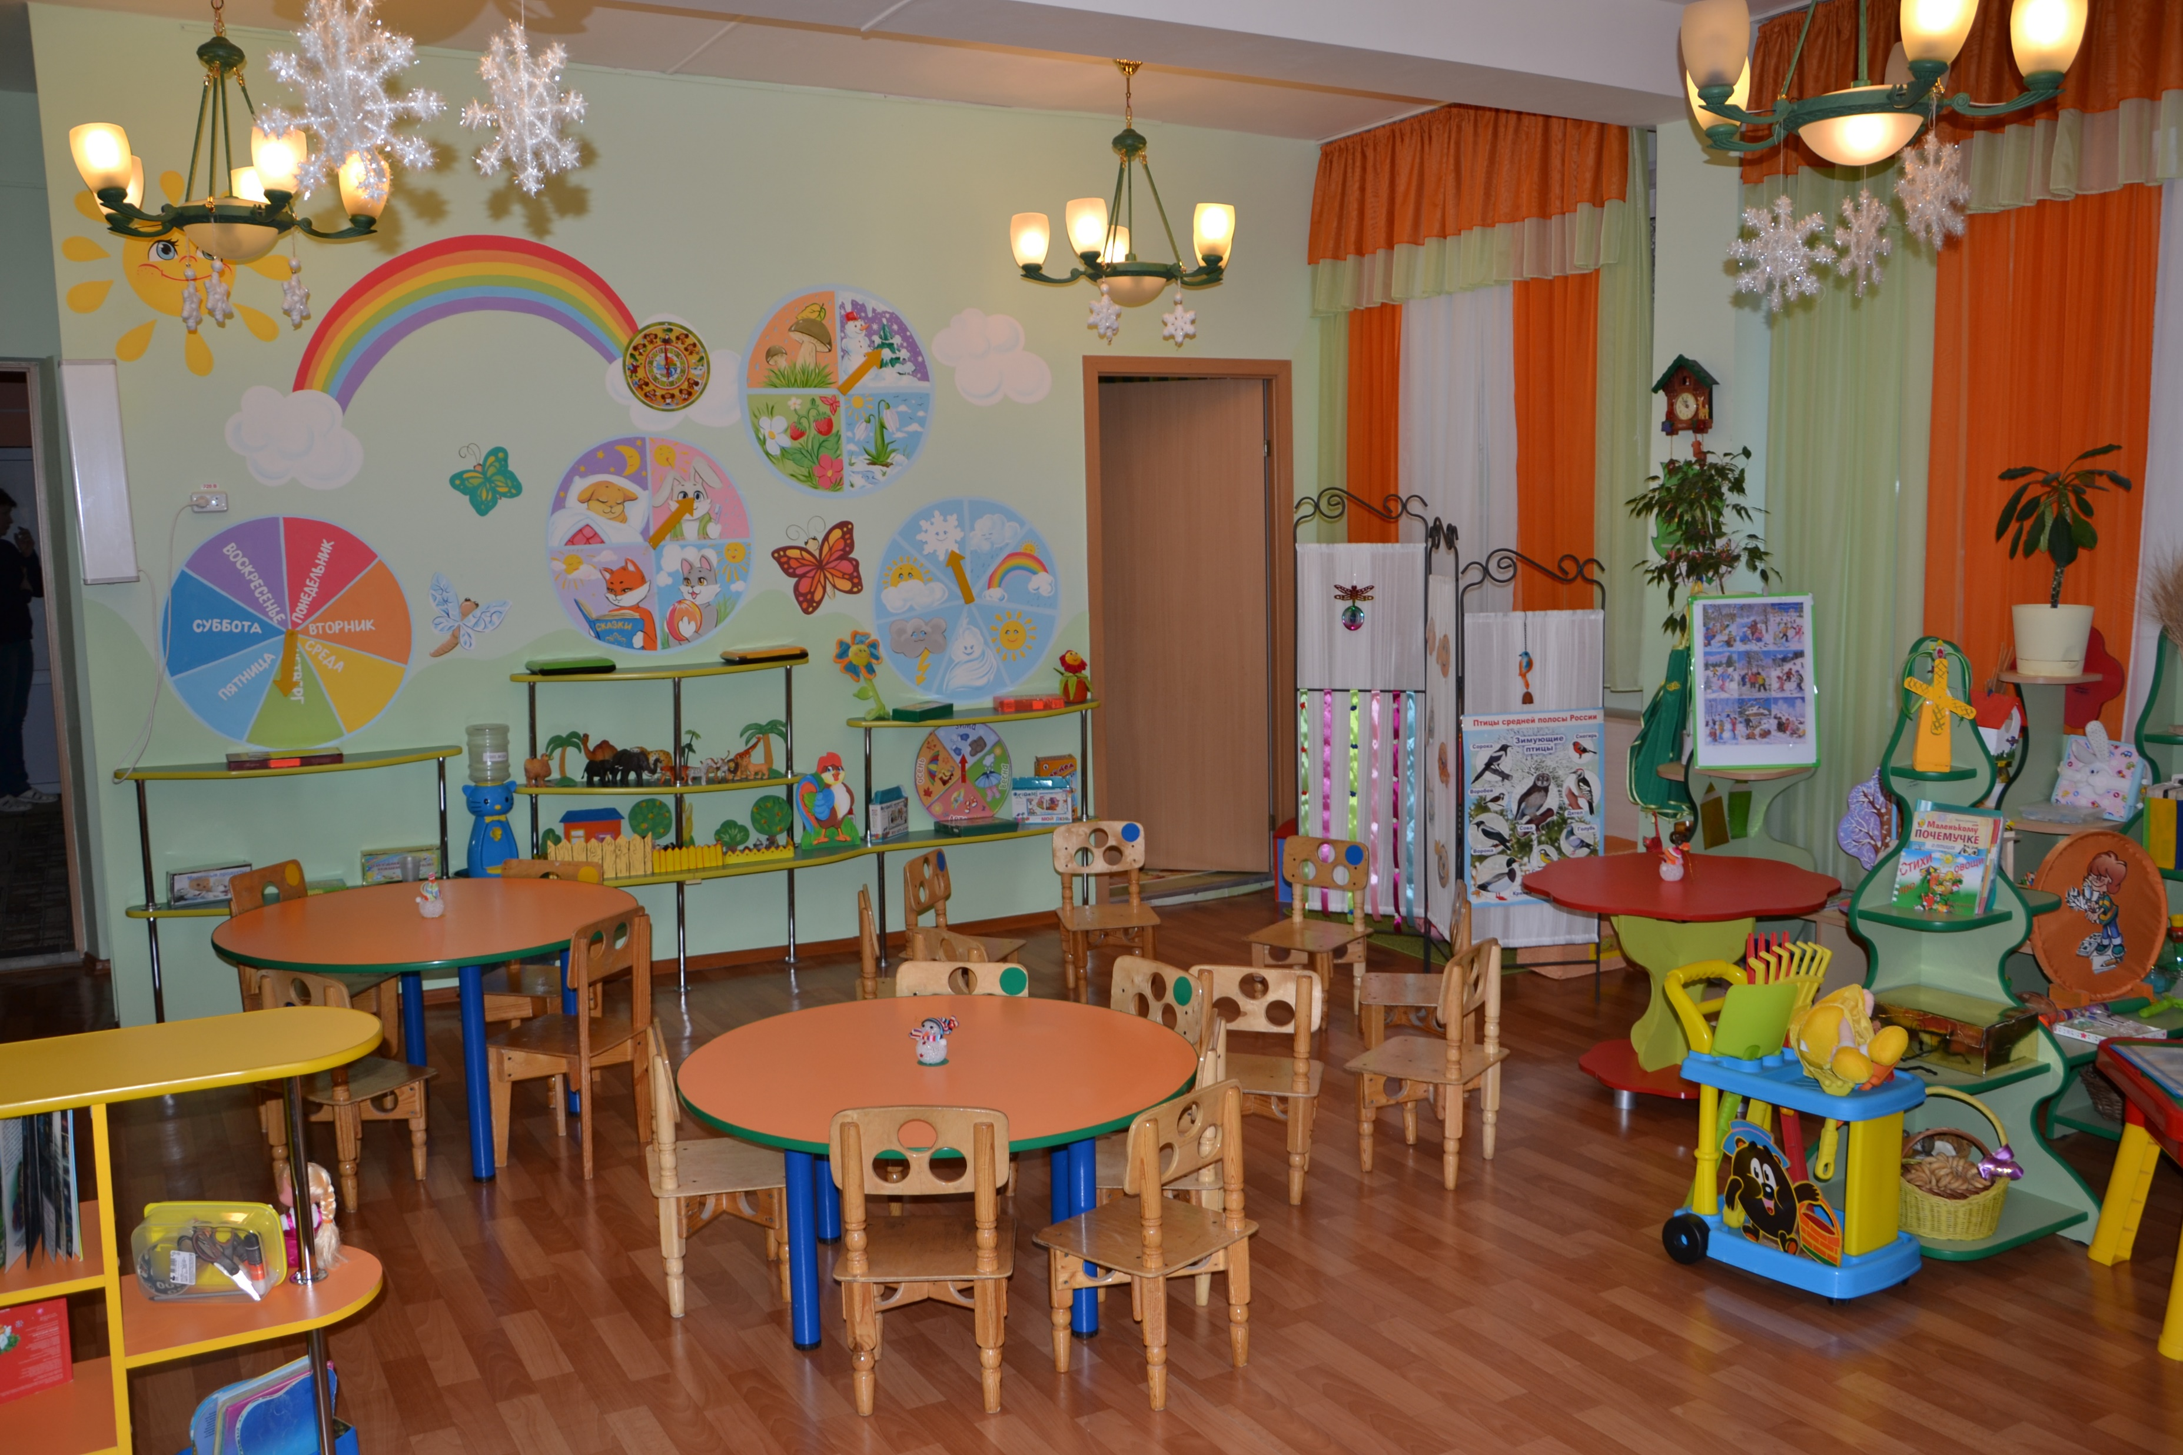
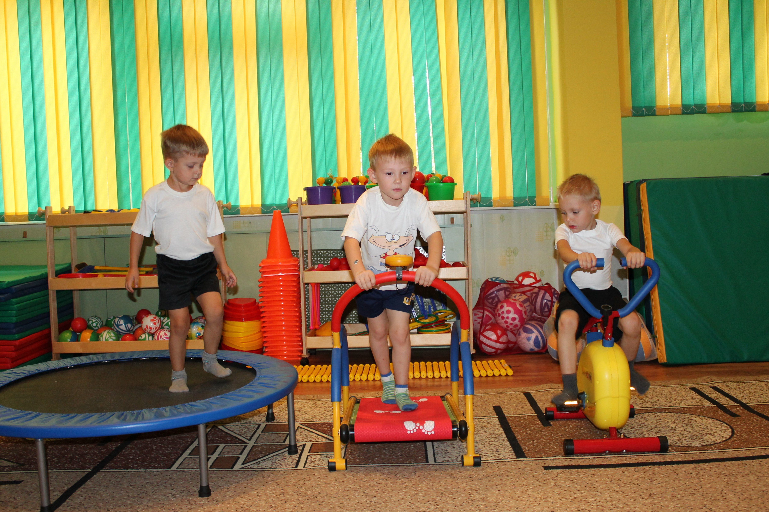
Предметно развивающая среда ДОУ

Slide 8
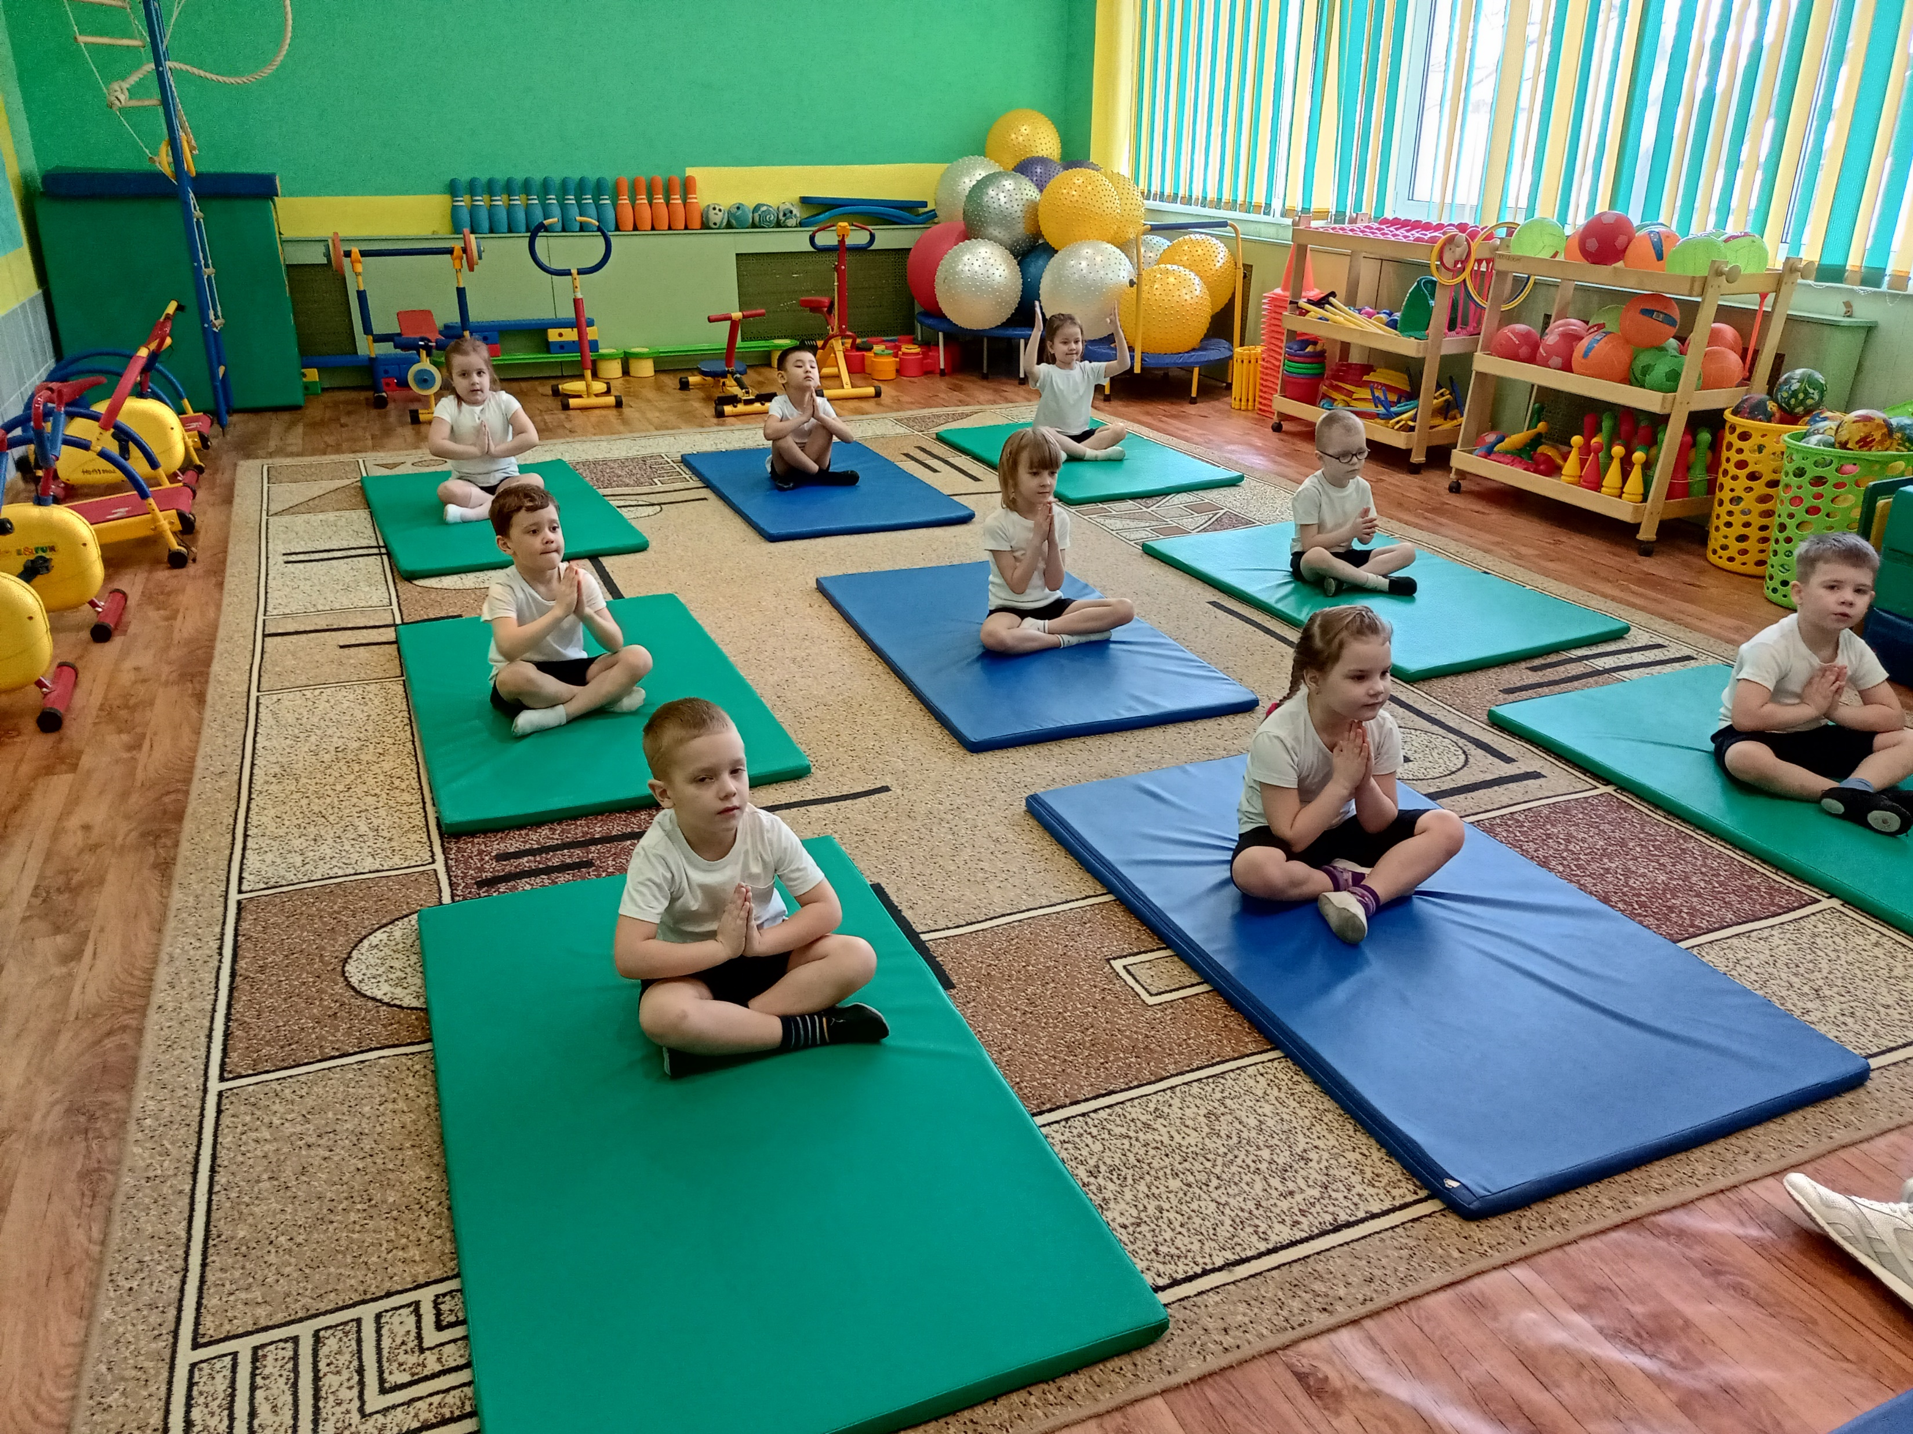
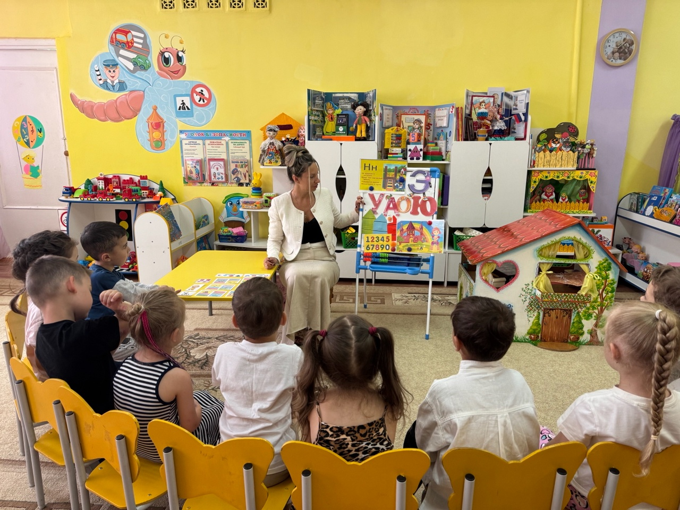
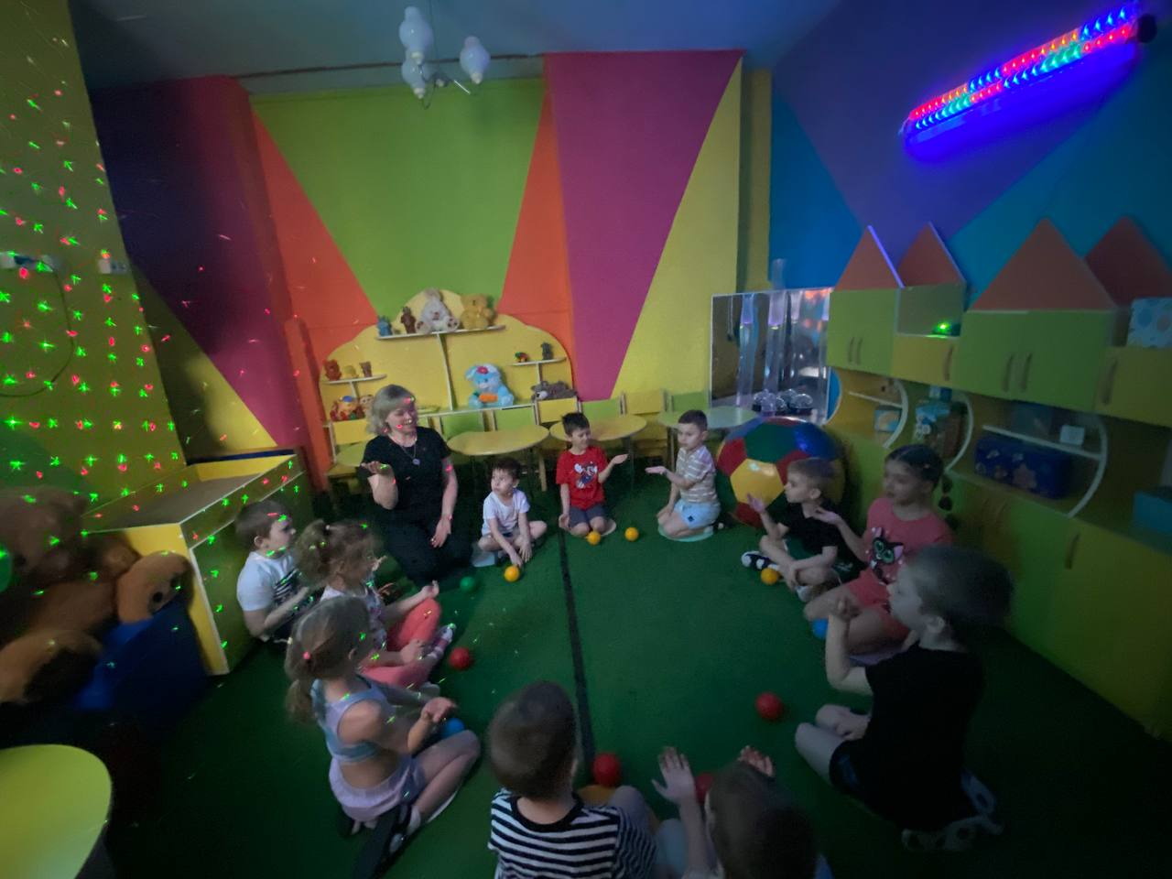
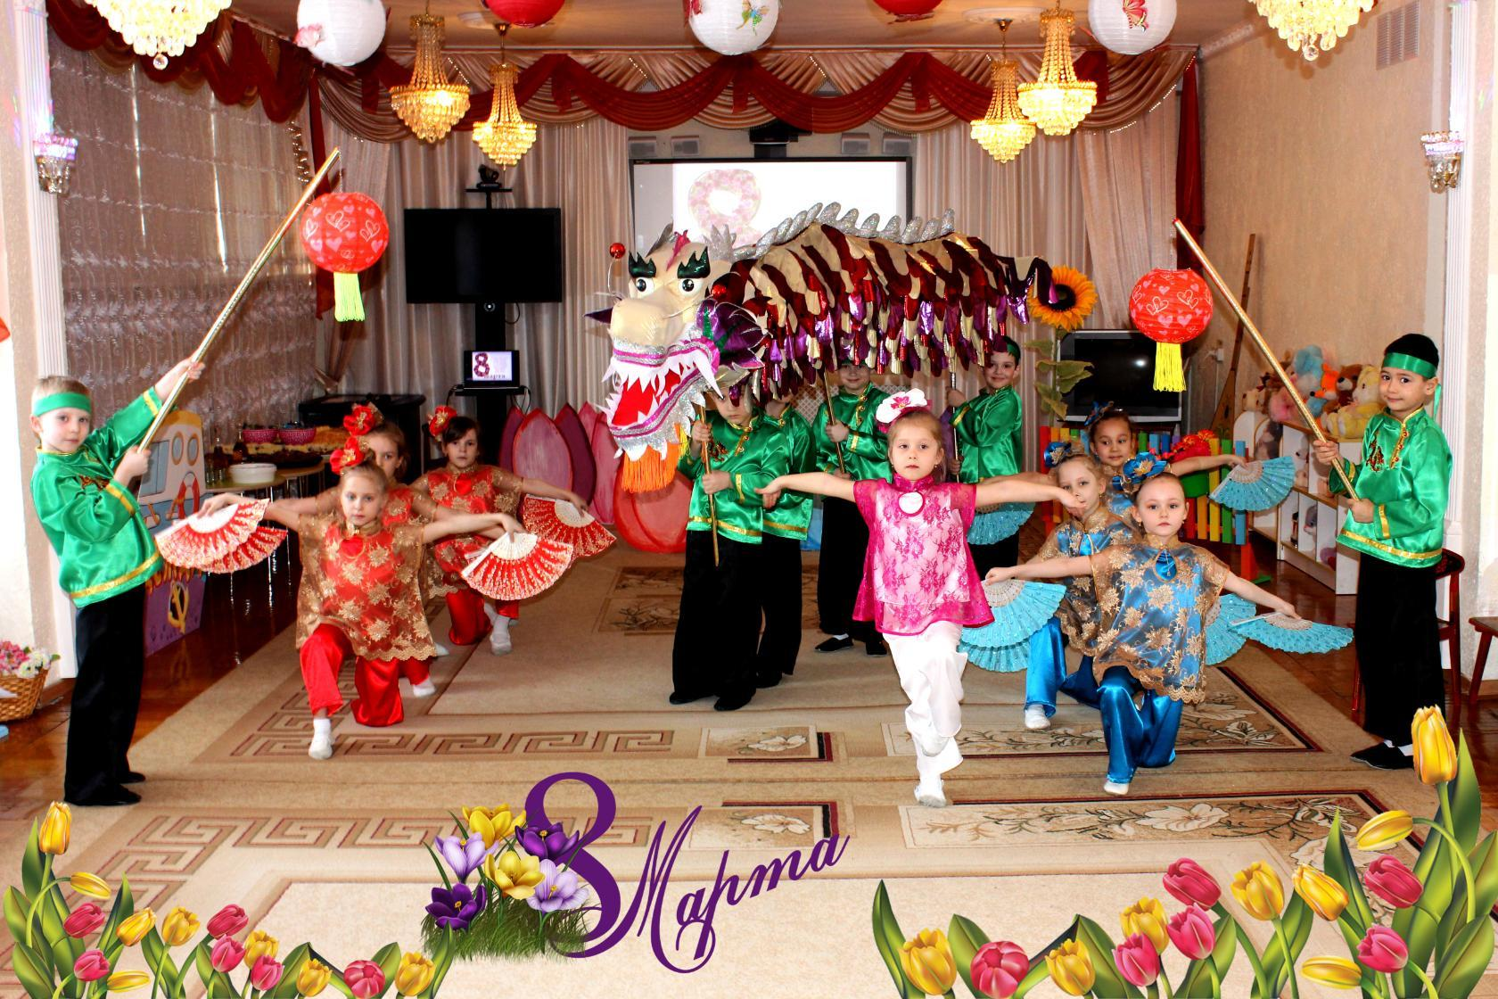
Дополнительные платные услуги

Slide 9
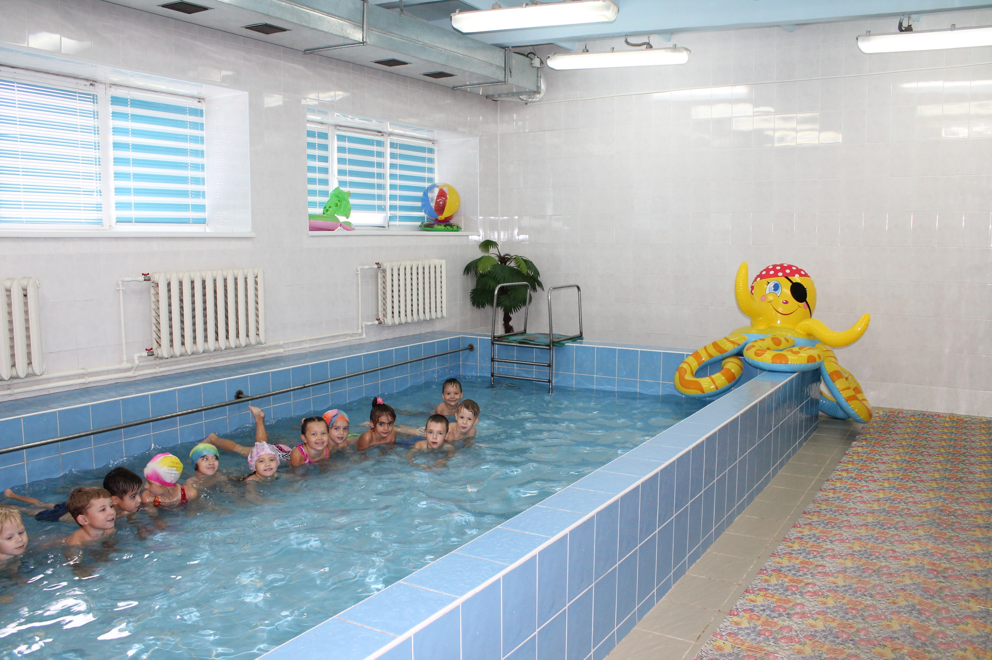
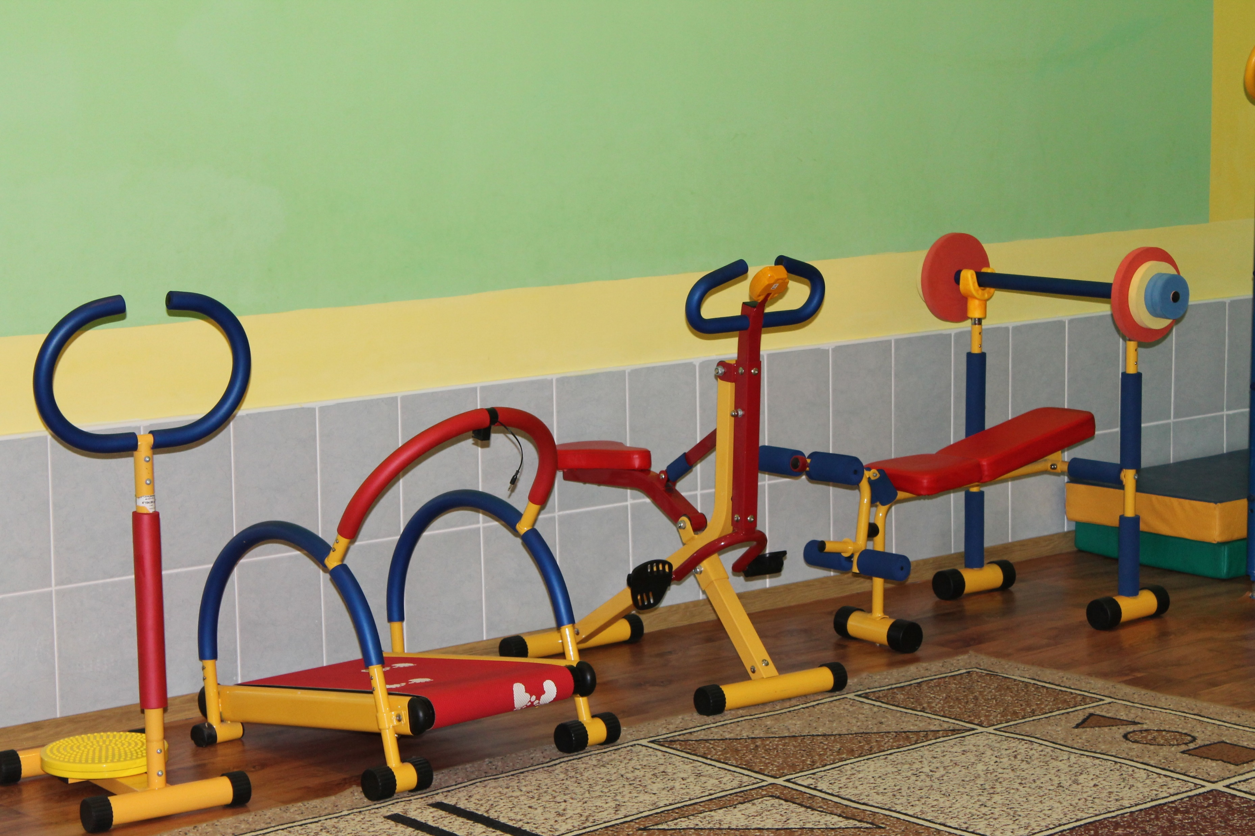
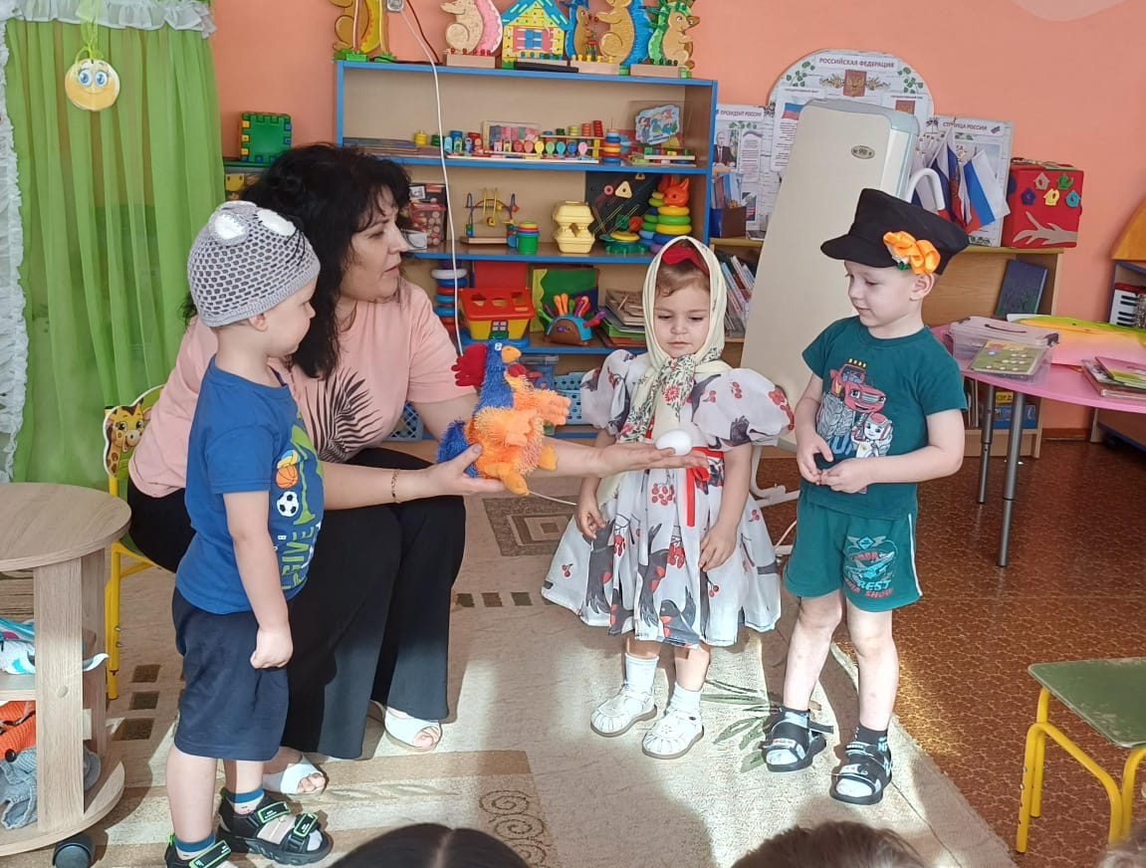
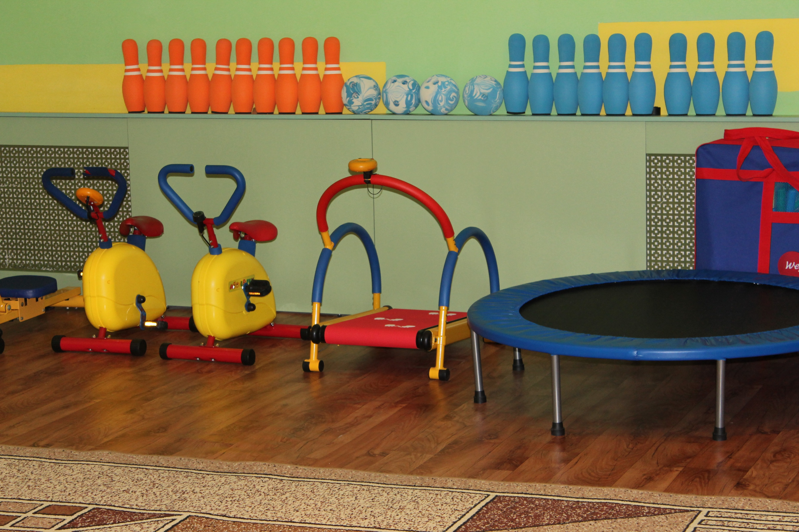
Дополнительные бесплатные услуги

Slide 10
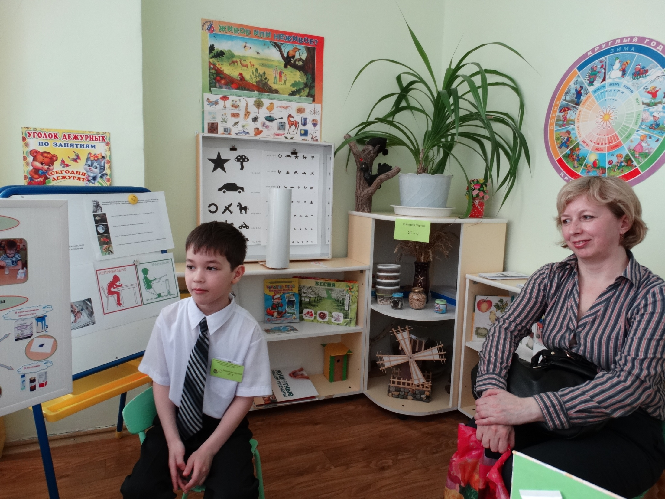
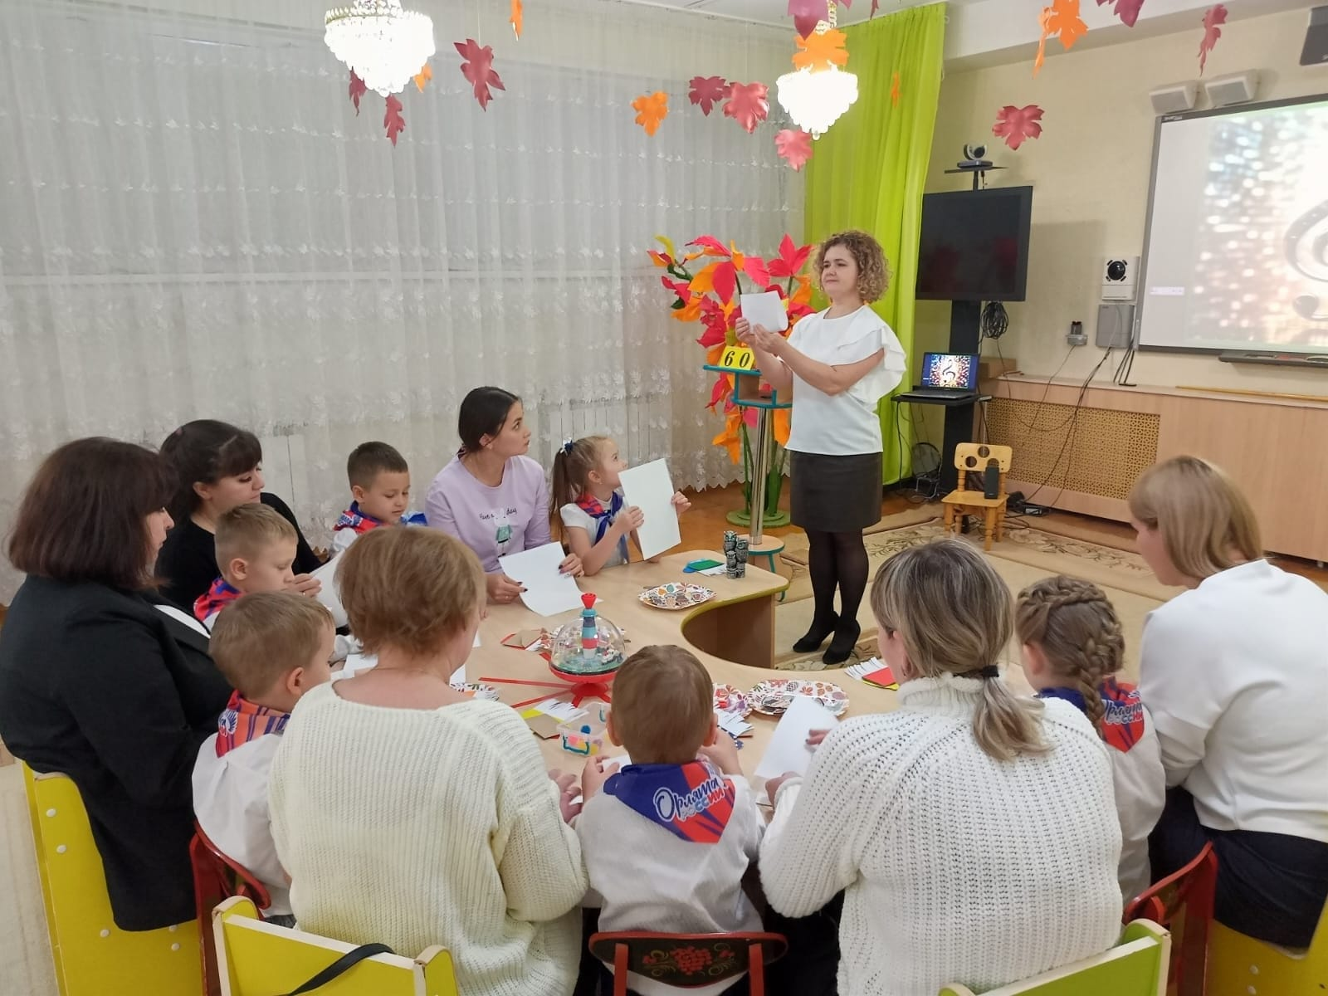
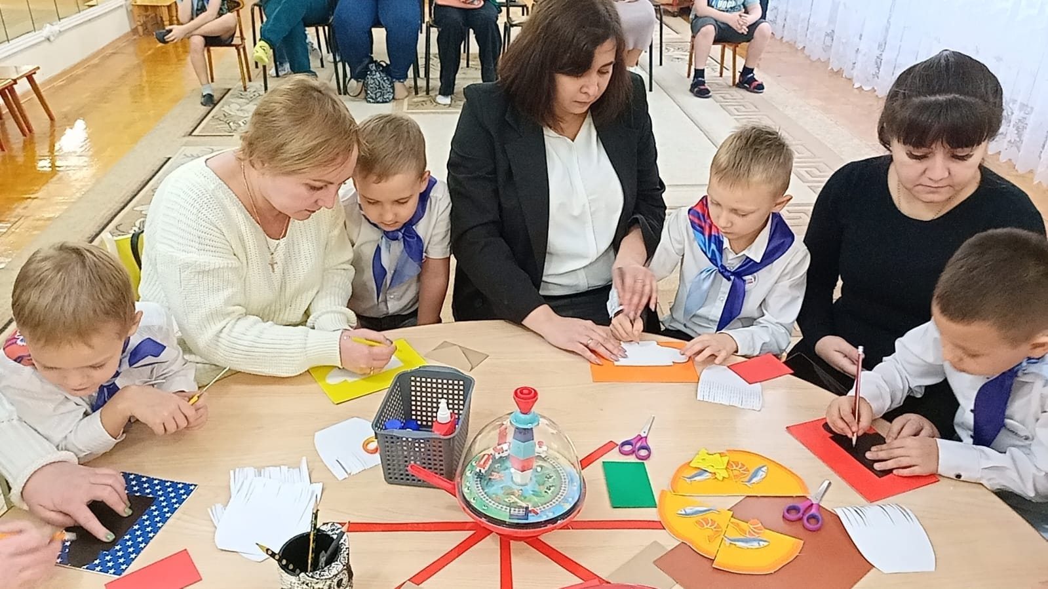
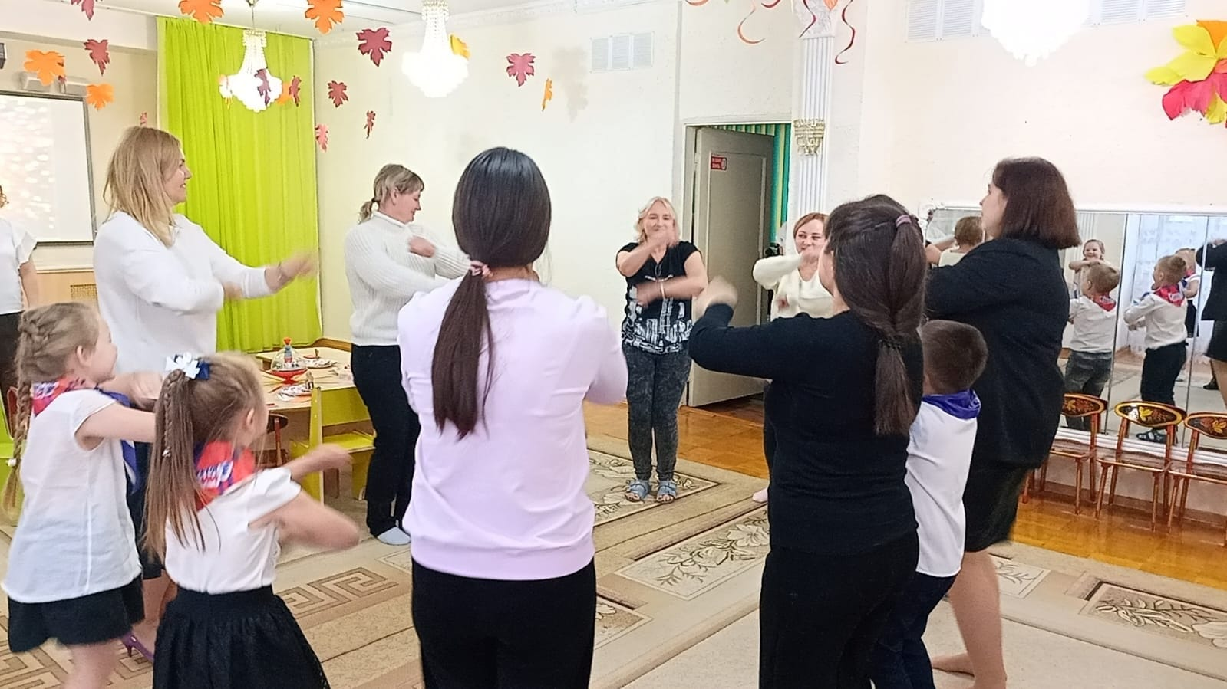
Взаимодействие с родителями

Slide 11
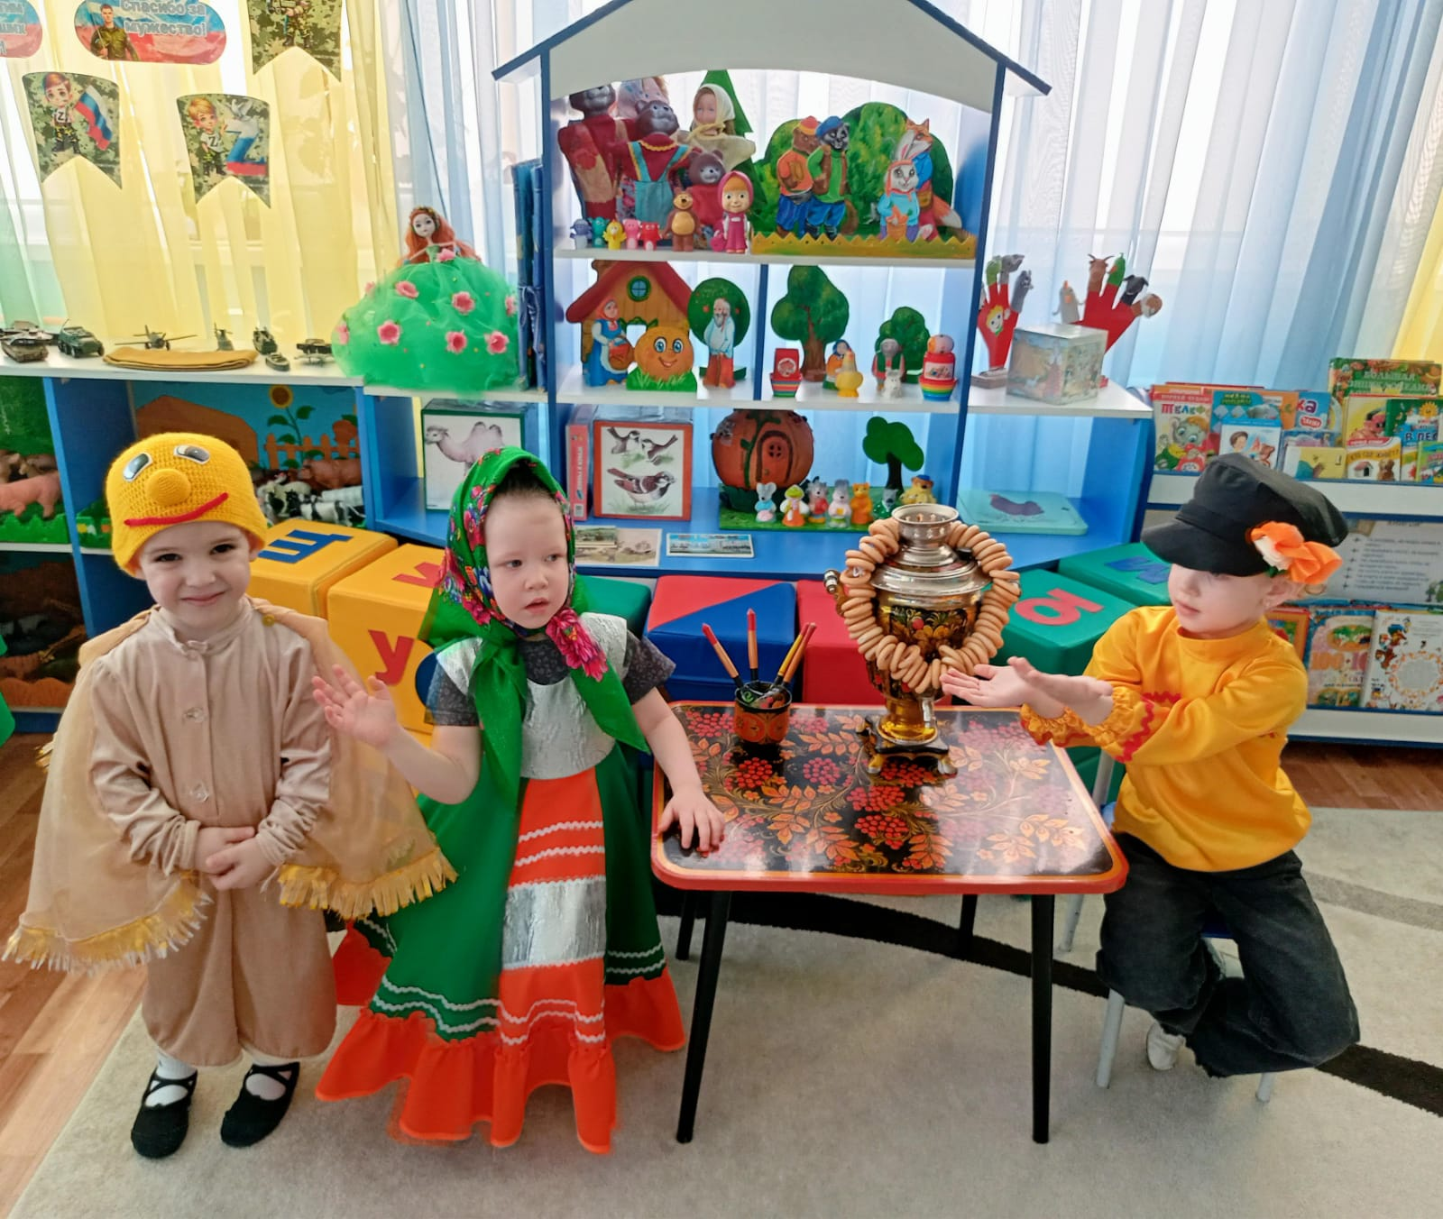
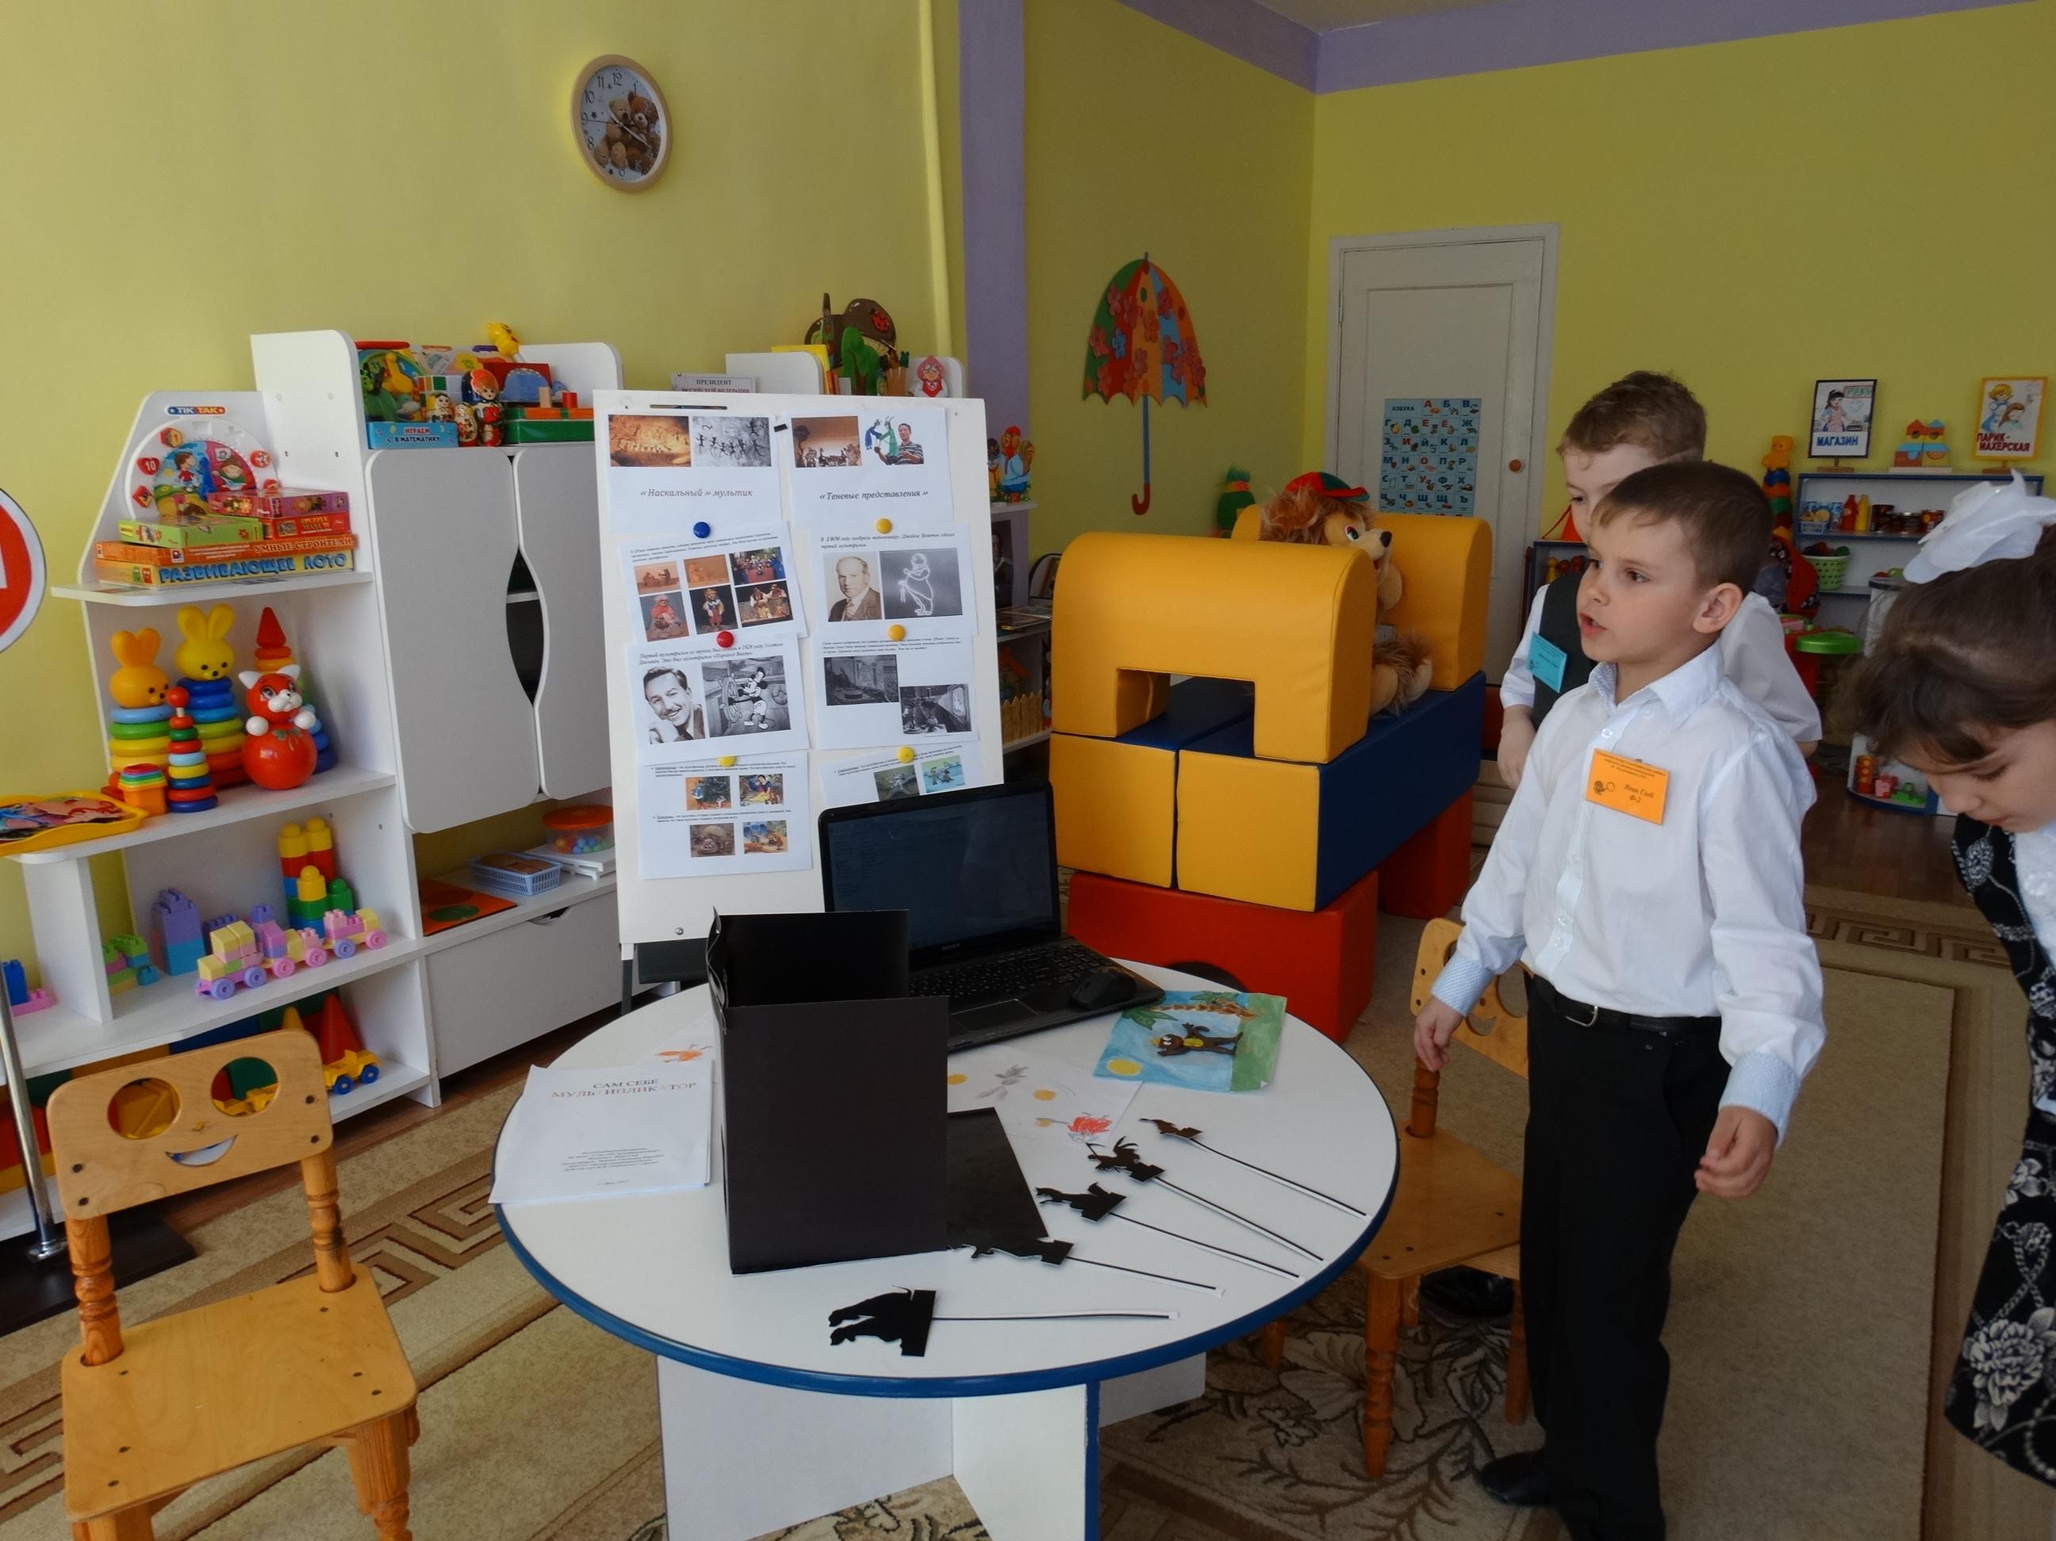
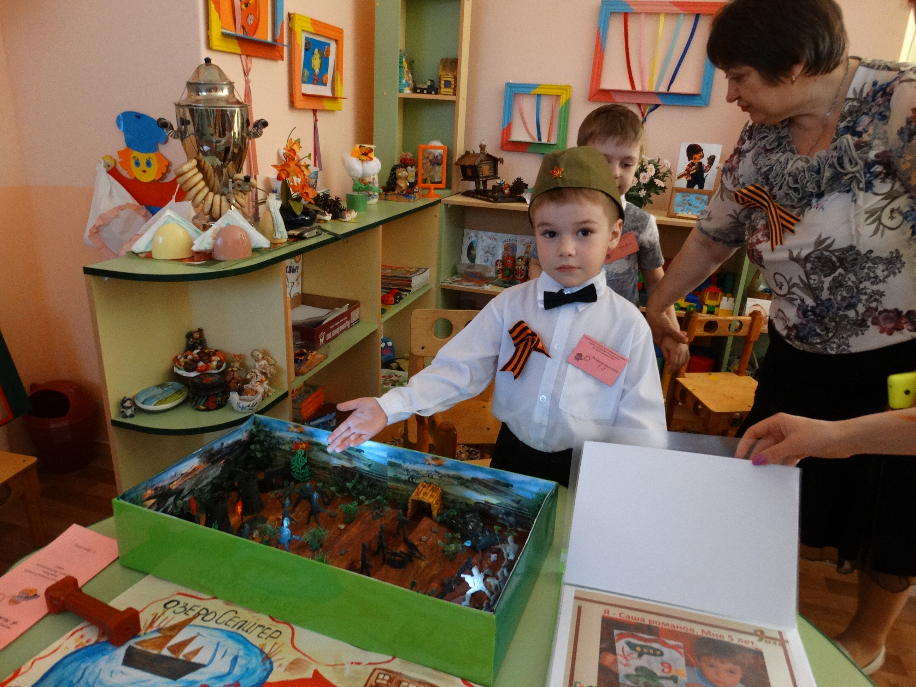
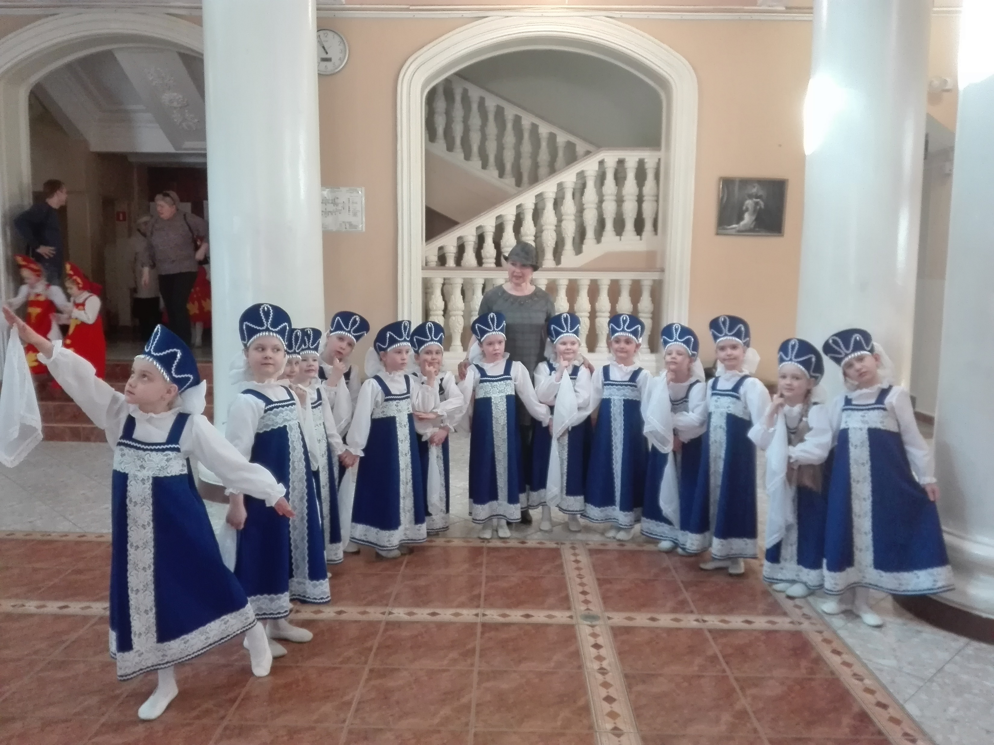
Взаимодействие с социумом

Slide 12
Грантовая деятельность
2300000
200000
200000
2018г.
2023 г.
2024г.
Грант Губернатора Оренбургской области
Скажем: « Здоровому поколению - ДА!»
Педагогический кванториум
«ВОСПИТАТЕЛЬ - это круто!»
дошкольные образовательные организации,
активно внедряющие современные образовательные программы
и педагогические технологии
создание спортивно-игрового комплекса на территории детского сада для воспитанников дошкольной организации и детей микрорайона, которые не посещают детский сад или получают образование в форме семейного, с целью адаптации к современному социуму, укреплению здоровья, пропаганды здорового образа жизни .
создание педагогического КВАНТОРИУМА, как формы эффективного взаимодействия молодых специалистов и будущих воспитателей с педагогами ДО с целью профессионального роста и успешной адаптации в муниципальной системе дошкольного образования.

Slide 13
Реализация выпускников ДОУ в образовательном пространстве города
Образовательное пространство города | 2021 год | 2022 год | 2023 год | 2024 год | 2025 год
Музыкальная школа | 6 | 8 | 10 | 7 | 11
Художественная школа | 4 | 7 |  | 8 | 12
Театр студия «Синяя птица» | 2 | 1 | 4 | 3 | 5
Спортивные секции | 14 | 12 | 17 | 19 | 23
Школа иностранный языков «Лингва» | 3 | 8 | 12 | 9 | 9
Бальные танцы | 3 | 5 | 6 | 4 | 7
Современные танцы | 2 | 4 | 3 | 4 | 6

Slide 14

Профориентация выпускников
7
9
Музыкальное училище
Профессиональный спорт
4
34
Хореографическое училище
ВУЗЫ

Slide 15
СПАСИБО ЗА ВНИМАНИЕ !

